Slide 1

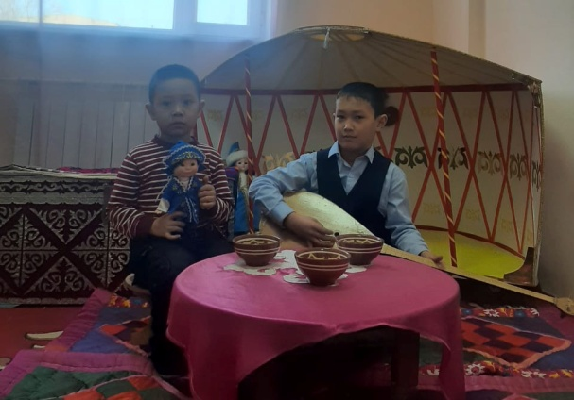
«Оқуға құштар
мектеп
жобасы
аясында»
4 «А» сынып оқушысы:
Нурмагамбетов Ансар

Slide 2
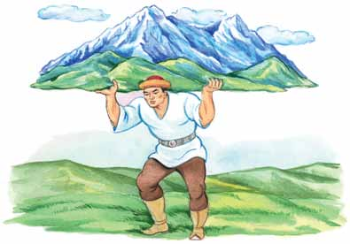
БІЗ
ОҚИТЫН
Е Р Т Е Г І Л Е Р

